Slide 1
Знаки, предупреждающие об опасности

Slide 2
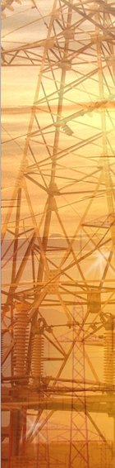
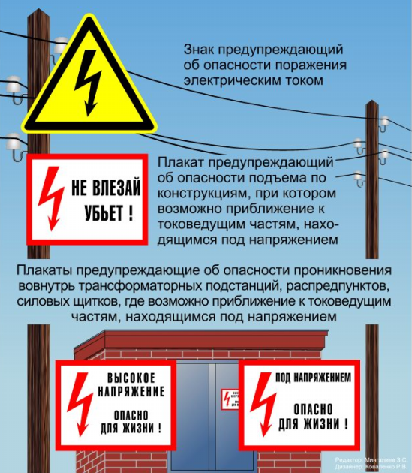

Slide 3


